Slide 1


Domáca sieť
Viet Anh Bui Anh 2.D

Slide 2

Obsah
Úvod do domácich sietí
Bezpečnosť domácich sieti
Nastavenie domácej siete
Nastavenie počítačov
Nastavenie tlačiarni

Slide 3

Úvod do domácich sieti
Prepojenie zariadení
Prístup k internetu
Zdieľanie zdrojov
Notes:
Domáca sieť je proces prepojenia všetkých zariadení v domácnosti spolu s internetom
Umožňuje rýchlu výmenu súborov medzi zariadeniami pripojených do siete Bez potreby fyzických zariadení ako USB

Slide 4

Bezpečnosť domácich sietí
Prevencia
Firewall
IDS
IPS
Notes:
Firewall
Firewall monitoruje dáta, ktoré sa snažia vstúpiť do tvojej siete alebo z nej odísť. Ak niečo vyzerá podozrivo alebo nebezpečne, firewall to zablokuje.
2. Pomáha chrániť zariadenia pred vírusmi, hackermi a ďalšími škodlivými útokmi, ktoré by mohli poškodiť tvoj počítač alebo ukradnúť tvoje údaje.
3. Firewall funguje na základe nastavených pravidiel. Tieto pravidlá určujú, aké typy dát sú povolené a aké sú zablokované. Napríklad, môže povoliť prístup na webové stránky, ale blokovať škodlivé aplikácie.
Pôsobí ako bariéra medzi vnútornou sieťou a internetom.
Kontroluje a reguluje prenos na základe pravidiel.
Neanalyzuje detaily o útokoch.
Intrusion detection system -
IDS monitoruje sieťový tok a aktivity systému na detekciu škodlivej activity
2. používať detekciu založenú na podpisoch (porovnávanie toku s databázou známych útočných vzorov uližených v database) alebo detekciu založenú na anomáliách (identifikácia odchýlok od základnej línie normálnej aktivity).
3. Keď IDS detekuje potenciálnu hrozbu, obvykle upozorní systémových administrátorov alebo systém na správu bezpečnostných informácií a udalostí (SIEM), ale nezastaví tok dát.
vytvorí model bežného správania siete alebo systému. Ak sa objaví niečo, čo výrazne vybočuje z tohto modelu, je to označené ako potenciálna hrozba.
Intrusion prevention system –
IPS ide o krok ďalej tým, že tieto hrozby aktívne blokuje alebo im bráni.
Ako IDS, aj IPS môže používať detekciu založenú na podpisoch a detekciu založenú na anomáliách. Keď identifikuje hrozbu, môže automaticky podniknúť kroky na zablokovanie toku dát alebo prístupu páchateľa.
IPS je často integrovaný priamo do infraštruktúry siete, napríklad je zaradený do toku dát, čo umožňuje okamžitú reakciu na hrozby zastavením ich na sieťovej vrstve.
Monitoruje sieťovú alebo systémovú aktivitu.
Detekuje a upozorňuje na podozrivé aktivity.
Pasívne sleduje, nezasahuje do prenosu.

Slide 5

Typy domácich sieti
Kablová sieť
Bezdrôtova sieť
Hybridná sieť

Slide 6
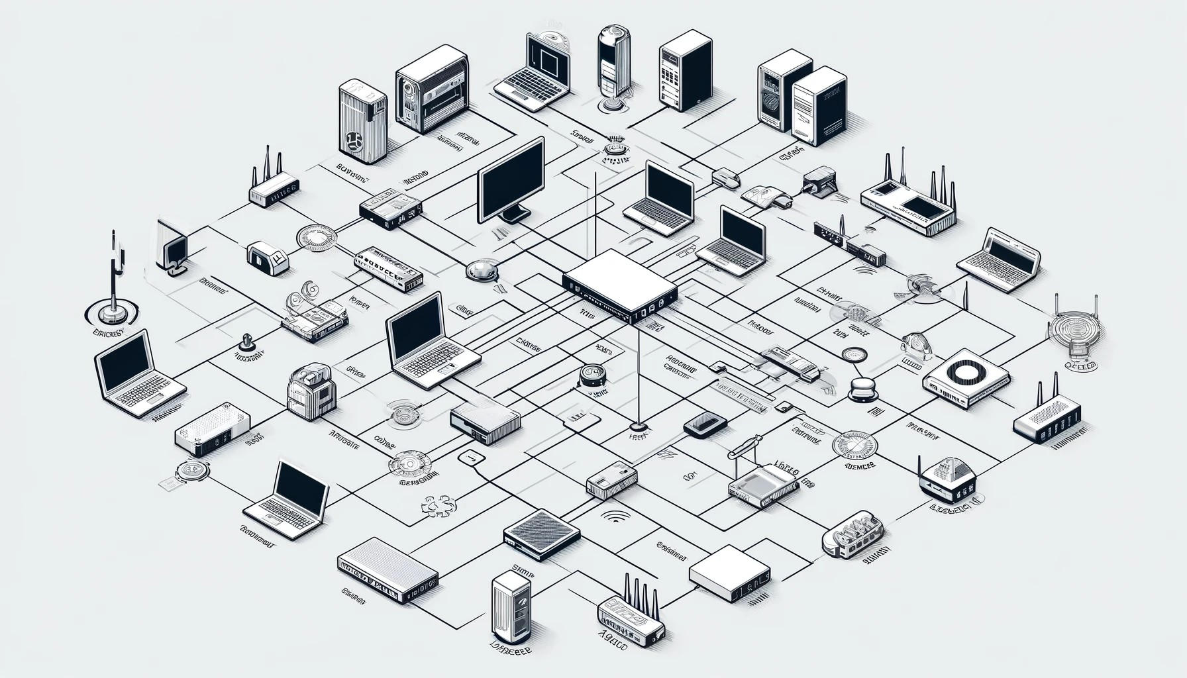
Nastavenie Domácej siete
Počítače
Router
tlačiareň

Slide 7
Počítače
IP adresa
WMP300N

Slide 8
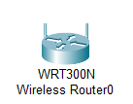
Router
WPA2-PSK
SSID (service set identifier)
WRT300N

Slide 9

Tlačiareň
SSID
WPA2-PSK

Slide 10
ďakujem za pozornosť
[1] Kevin Parrish Ethernet vs. - Wi-Fi: Is It Really Better to Go Wireless? [online].[cit. 2024-20-4] https://www.highspeedinternet.com/resources/ethernet-vs-wifi
[2] Lukáš Zachar 2. júla 2018 NÁVOD: Ako zrýchliť alebo rozšíriť domácu Wi-Fi? < https://www.techbyte.sk/2018/07/navod-zrychlit-rozsirit-domacu-wi-fi/ >
[3] Mária Grácová 15. 12. 2011 - História Wi-fi [online]. [cit. 2024-4-20] https://mgzps.estranky.cz/clanky/zakladne-informacie/historia-wifi.html
[4] O’Sullivan, John (February 2018). "How we made the wireless network". [online],[cit. 2024-3-16]< https://www.nature.com/articles/s41928-018-0027-y >
[5] THOMAS, Tom: Zabezpečení počítačových sítí, Brno 2005, s. 240 [online]. [cit. 2024-4-15]
Obrázky boli vygenerované DALL-E (AI)
Josue Ledesma 30. Juna 2022 IDS vs. IPS: What Organizations Need to Know [online]
https://www.varonis.com/blog/ids-vs-ips

